Slide 1
0701_meet.job 前端網頁作品介紹 主題: 一日島遊 作品網址: https://evancruise.github.io/
105544545 鍾子平

Slide 2
構建作品所有相關檔案(html,css,jQuery/javascript)
html部分
index.html
index2.html
test.html
test2.html
service_options.html
css部分
s.css
sec.css
datarangepicker.css
jQuery/javascript部分
datarangepicker.js

Slide 3
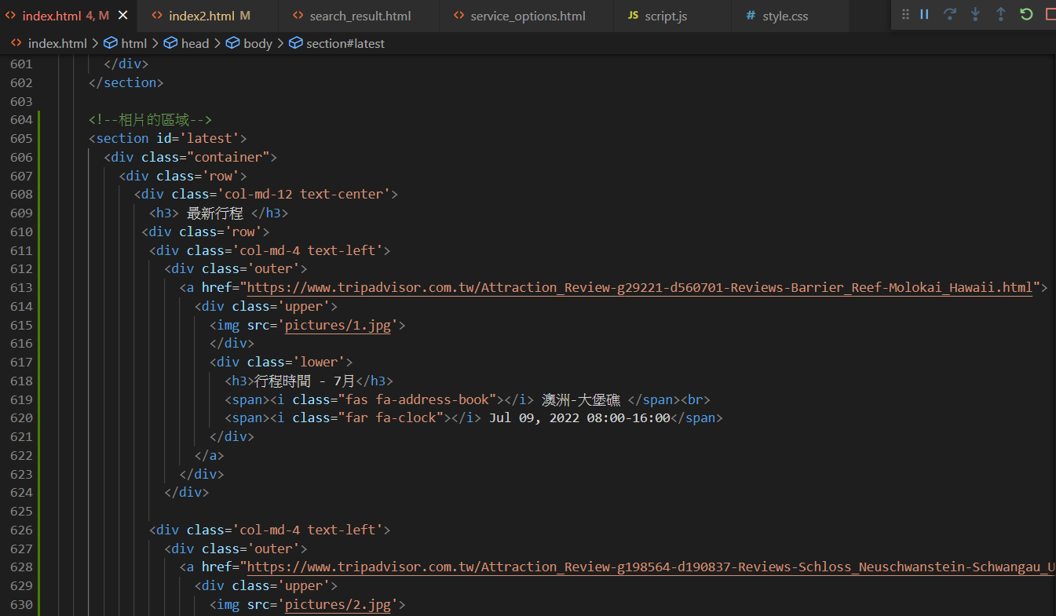
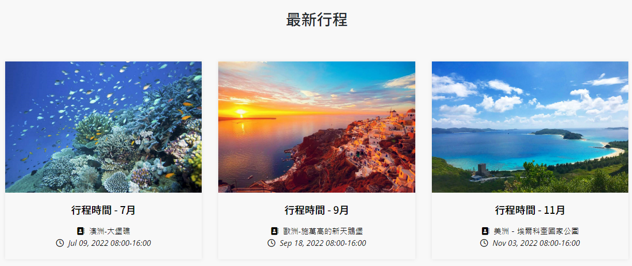
Index.html - part 1
排版-行列式 gutters
這部分使用響應式行列與響應式，以避免邊界重疊，
增加美觀。

Slide 4
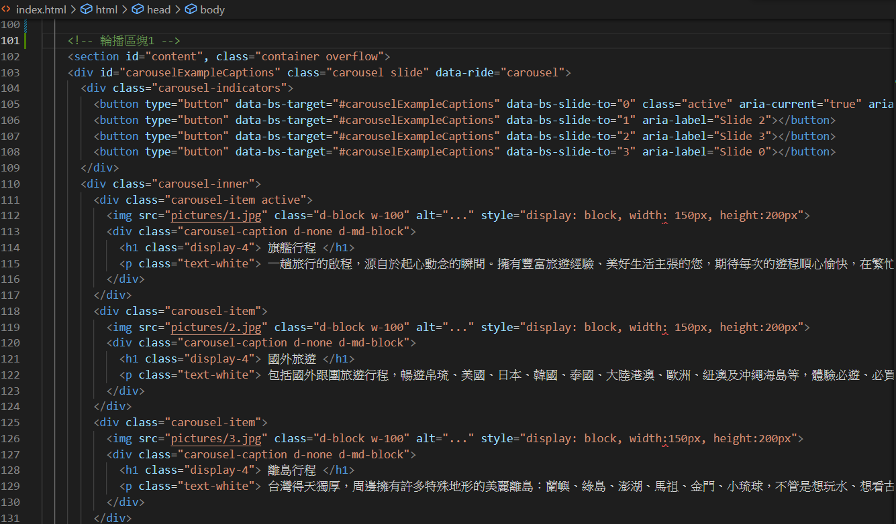
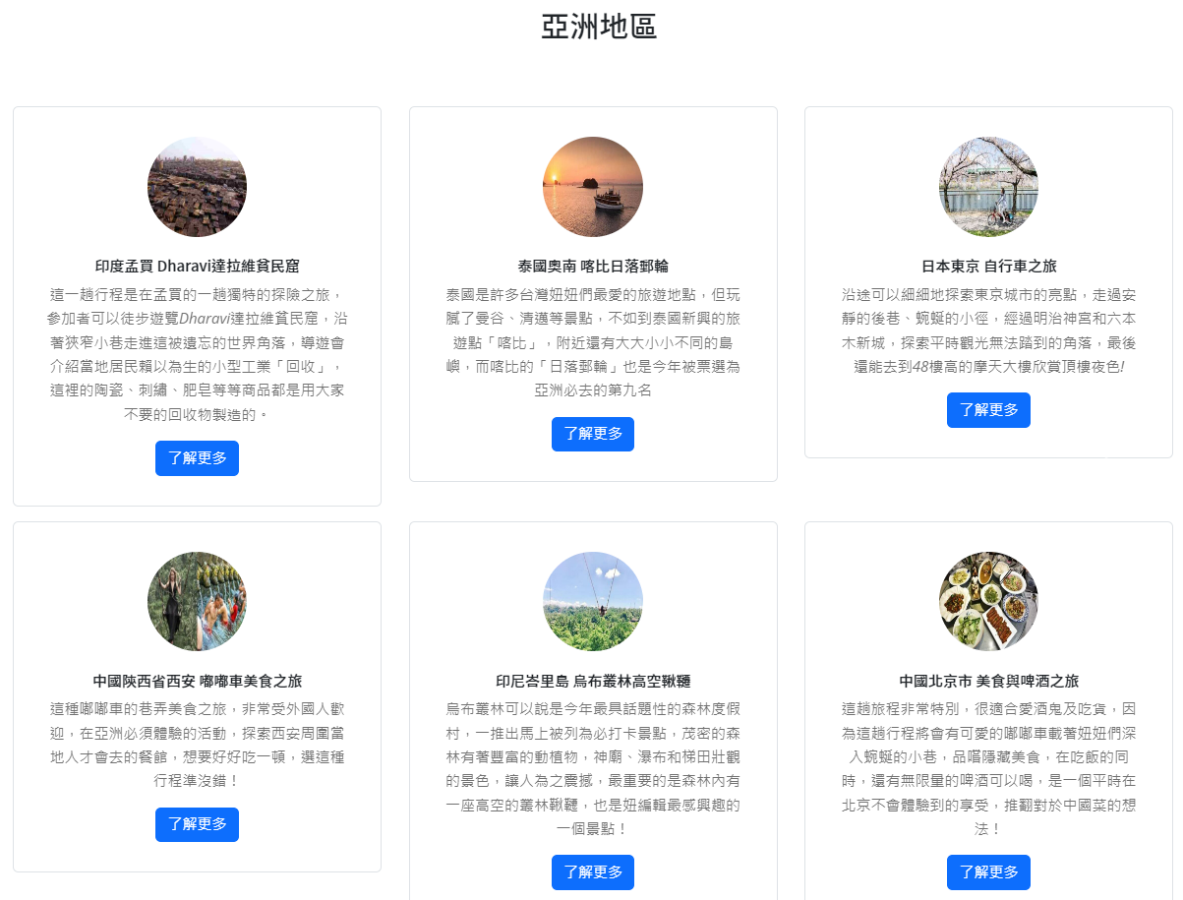

Index.html - part 2
卡片 (Cards) - 網格標記
依據需求使用網格系統，將卡片包裝於欄與列之中。
輪播 (Carousel)
這裡我有加入上/下一個控制項的方式(button元素)
切換每個主題背景，且加入簡單的caption，介紹本
網站提供的服務，以及各個地區的介紹

Slide 5
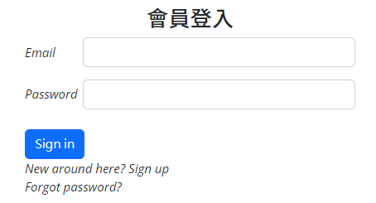
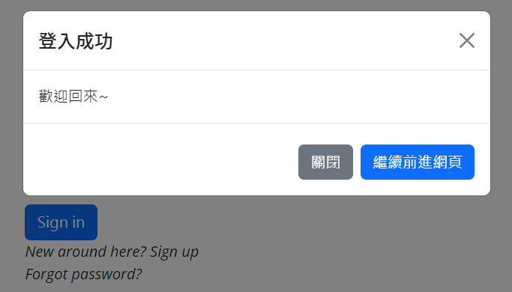
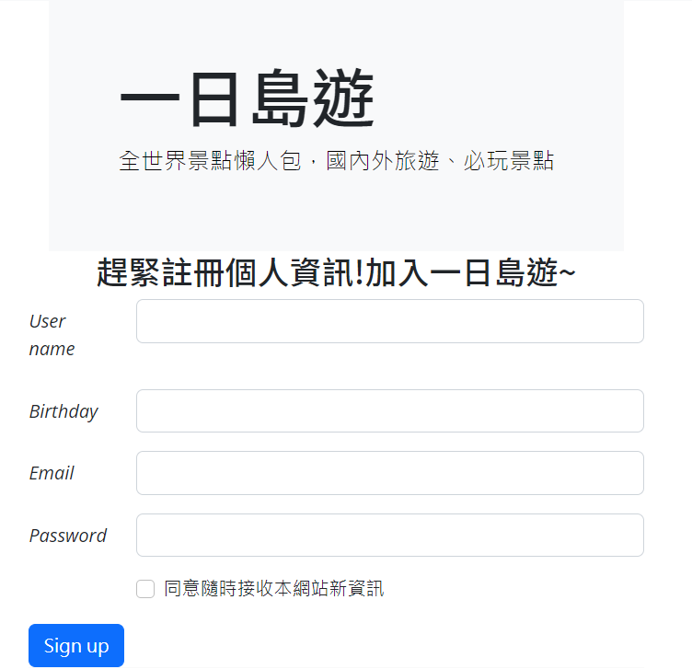
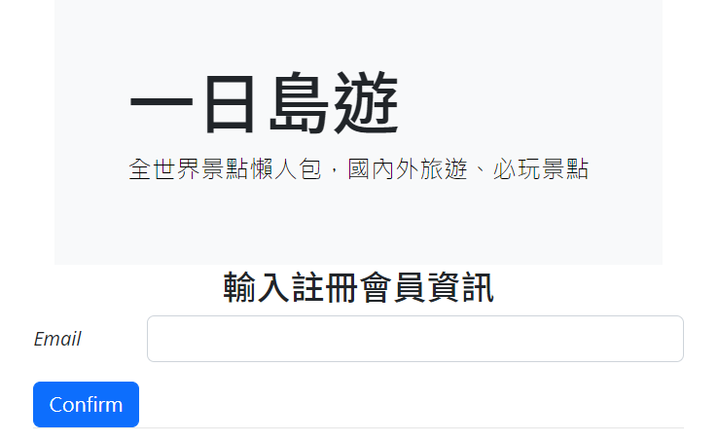
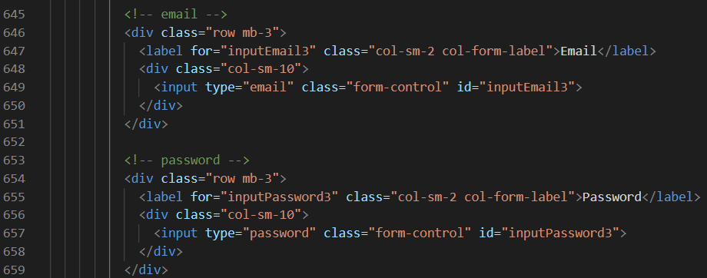
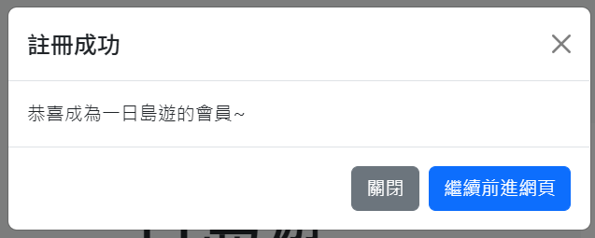
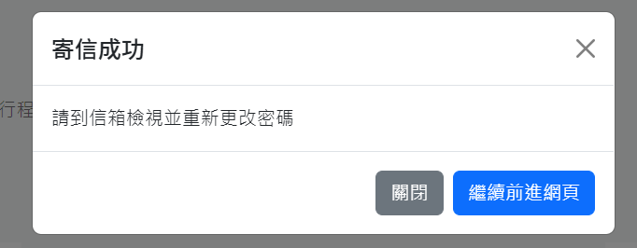
Index.html - part 3
表單控制 (Form controls) + Input 群組 (Input group)
這裡使用form-control-lg來控制高度
輸入email和password後，會有登入成功的畫面
互動視窗 (Modal) -動態視窗元件
通過點擊”Sign in”來切換動態視窗呈現
(“登入成功”提示會從頁面頂部向下滑動並淡入)
通過點擊”New around here?”連結到”test.html”
(同樣利用表單控制元素，輸入基本資訊，“註冊成功”提示
會從頁面頂部向下滑動並淡入)
通過點擊”Forgot password”連結到”test2.html”
(同樣利用表單控制元素，輸入驗證信箱，“寄信成功”提示
會從頁面頂部向下滑動並淡入)

Slide 6
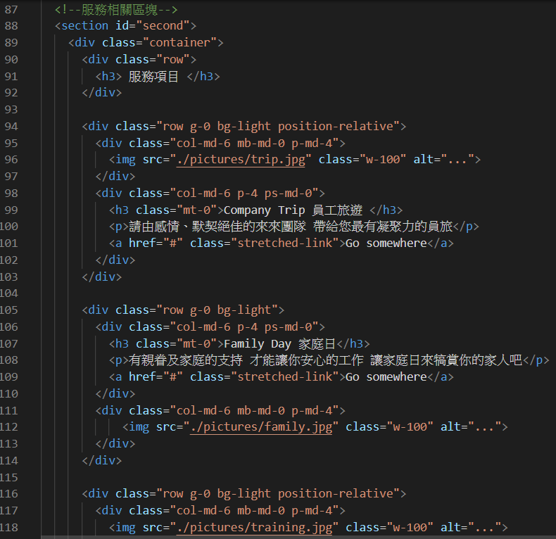

service_options.html
排版-間隔 (Spacing)
賦予一個縮寫 class 使 margin 或 padding 值
在一個元素上或其中一個邊緣上。
這裡設計成圖像、文字和超連結交錯排序

Slide 7
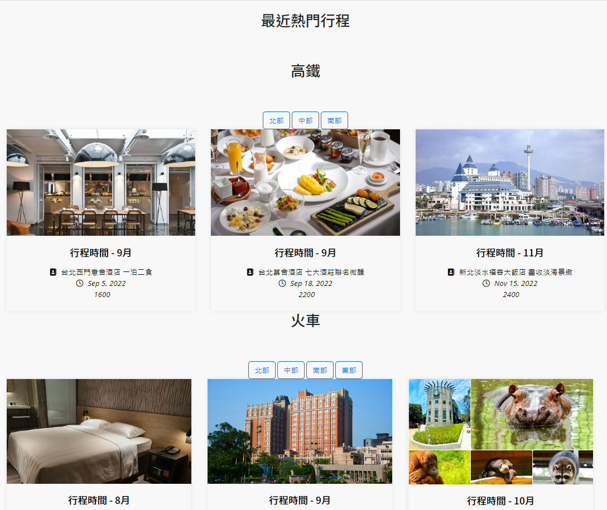
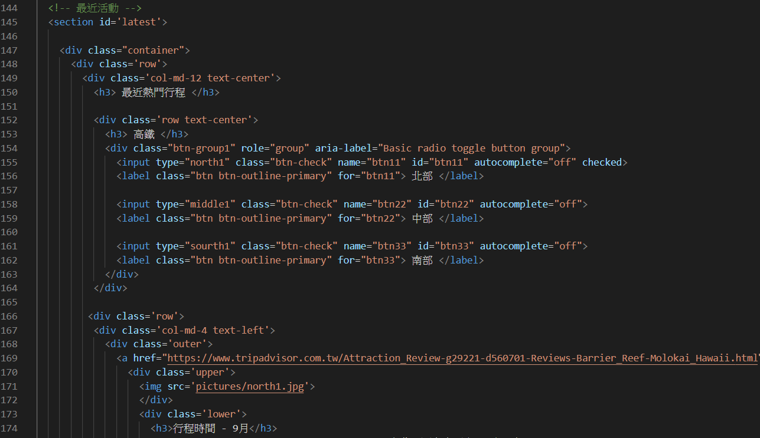
Index2.html - part 1
排版(同先前投影片所述)
按鈕 - 按鈕插件切換按鈕 (button plugin toggle buttons)
利用選項切換按鈕的方式，選取要搜尋的範圍
(北部、中部、南部、東部、離島)
可切換到不同地區的活動消息

Slide 8
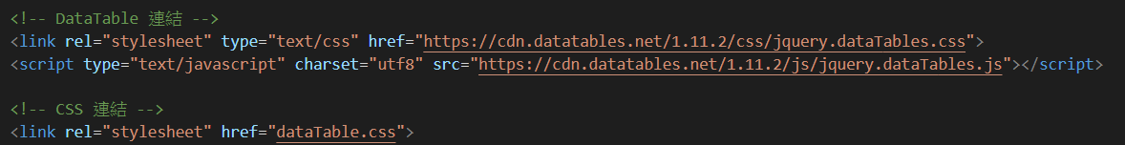
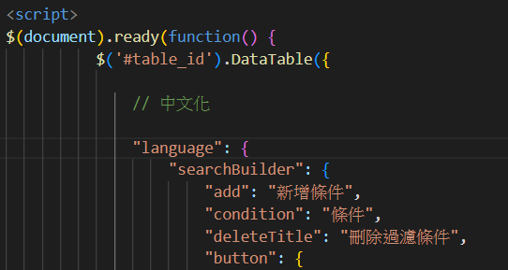
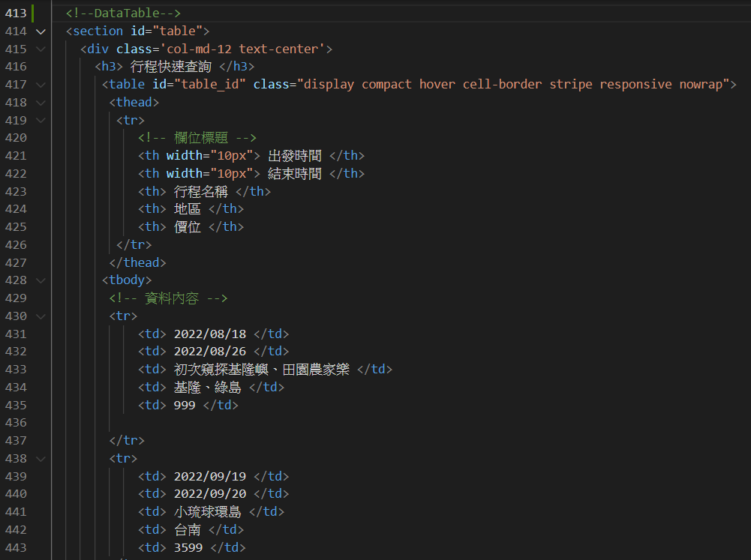
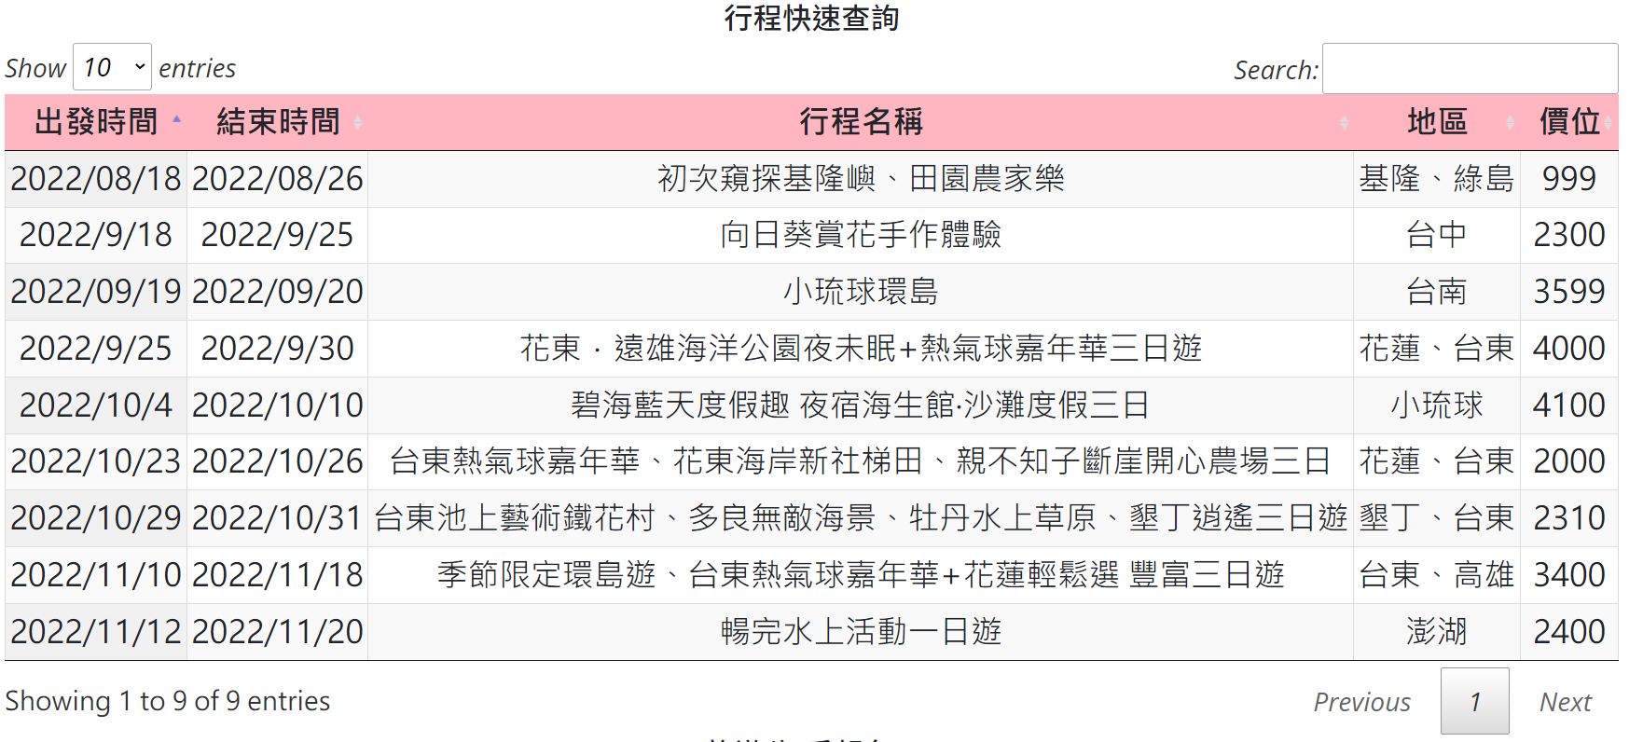
Index2.html - part 2
響應式DataTable
於head中引入dataTable相關的css,javascript套件
於body中的script引入dataTable的jQuery檔案內容(主要是語句翻譯)
在section中的table標籤，其id命名為table_id即可套用模版
直接在search中輸入關鍵字，可供快速搜尋旅遊資訊

Slide 9
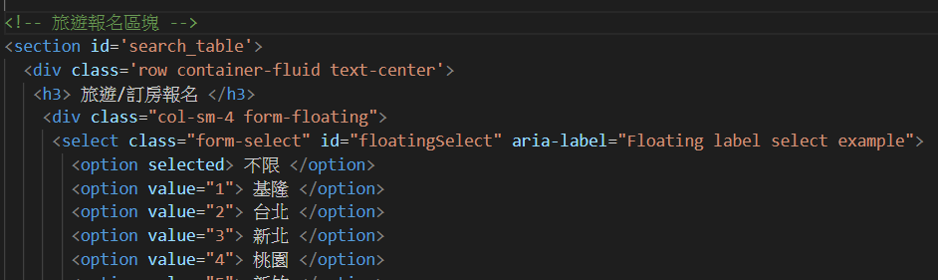
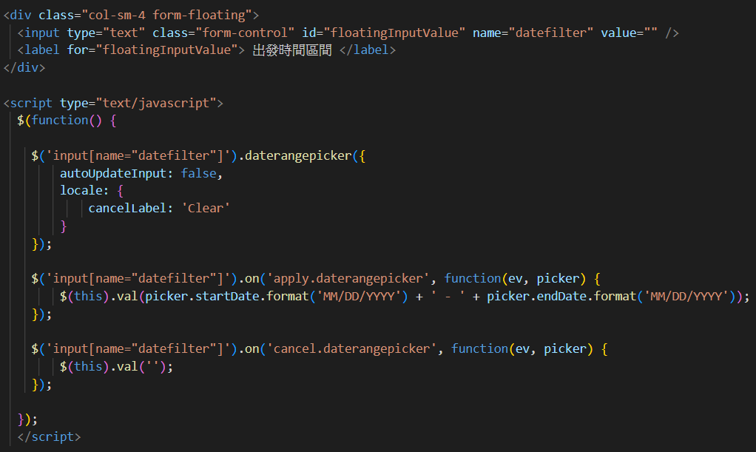
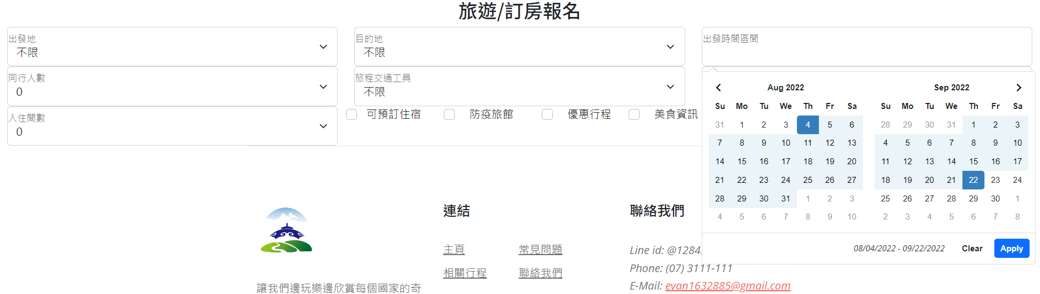
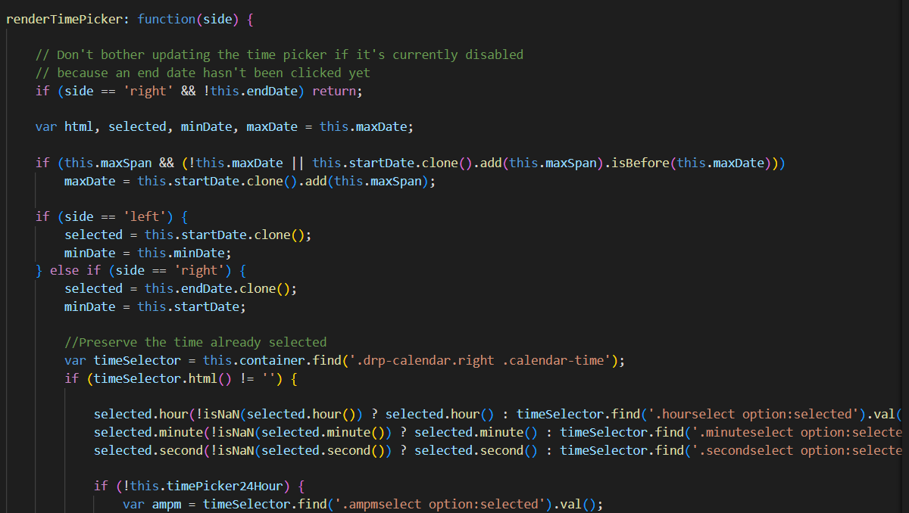
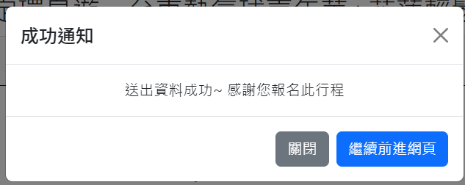
Index2.html - part 3
浮動標籤 (Floating labels)
在.form-float中包覆一對form-control和label
讓輸入標題自動調整為其浮動位置。
搭配.form-select提供下拉式選單，提供欲點選的選項
在”出發時間區間”這個主題中，可以顯示雙日曆結構
主要是datarangepicker.js檔案的內容，可以選擇開始日期到結束日期
輸入完報名資訊後，會跳出互動視窗 (Modal)，表示報名成功

Slide 10
Fin

